Slide 1

Automata tesztelés
Alapok, módszerek és eszközök — tanári útmutató informatikatanároknak és tanulóknak
INFORMATIKA · SZOFTVERTESZTELÉS

Slide 2

Miért tesztelünk?
A tesztelés célja a szoftverhibák felderítése és a program helyes működésének ellenőrzése. Minél korábban találunk hibát, annál olcsóbb és egyszerűbb kijavítani.
Hibafelderítés
Ellenőrzés
A hibák azonosítása még a fejlesztés során
A program valóban azt csinálja, amit kell
Megbízhatóság
A felhasználó stabil, kiszámítható szoftvert kap

Slide 3


Mi az automata tesztelés?
Az automata tesztelés során a teszteseteket programkódként írjuk meg, amelyek emberi beavatkozás nélkül futnak le. A tesztfuttató keretrendszer végrehajtja a kódokat, és automatikusan jelzi, ha valami nem a várt eredményt adja.
A manuális teszteléssel szemben az automata tesztek bármikor, gyorsan és konzisztensen lefuttathatók — ideálisak ismétlődő feladatokhoz.

Slide 4
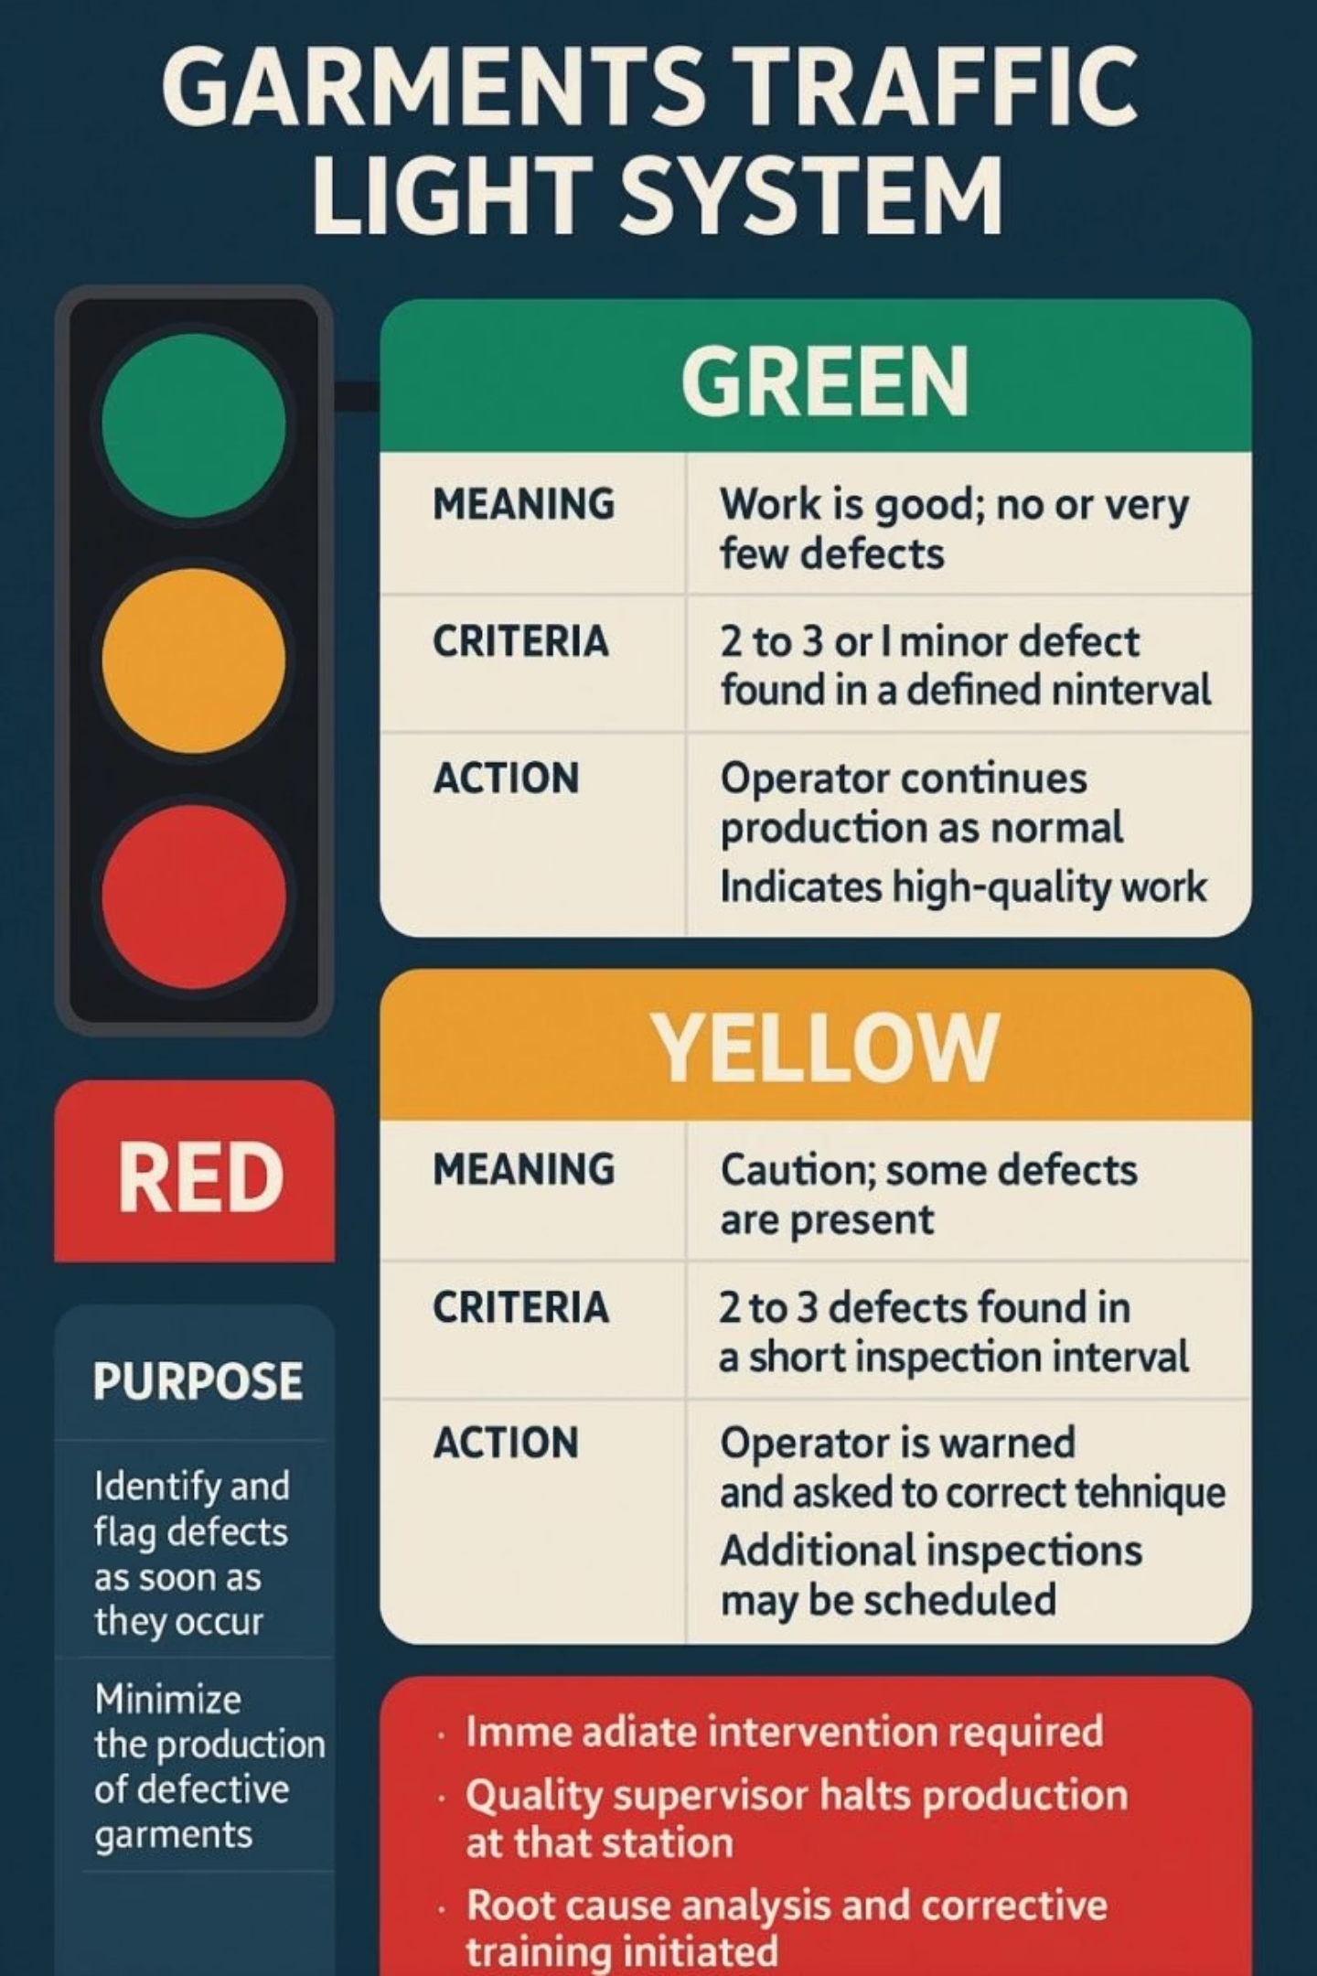




Az automata tesztelés előnyei
Gyorsaság
Száznyi teszt futtatható másodpercek alatt, manuális munkavégzés nélkül.
Ismételhetőség
Ugyanaz a teszt mindig azonos körülmények között fut, megbízható eredményekkel.
Kevesebb emberi hiba
Az automatizálás kiküszöböli a fáradtságból vagy figyelmetlenségből adódó hibákat.
Korai hibafelderítés
A hibák már a fejlesztés korai szakaszában azonosíthatók, csökkentve a javítás költségét.

Slide 5
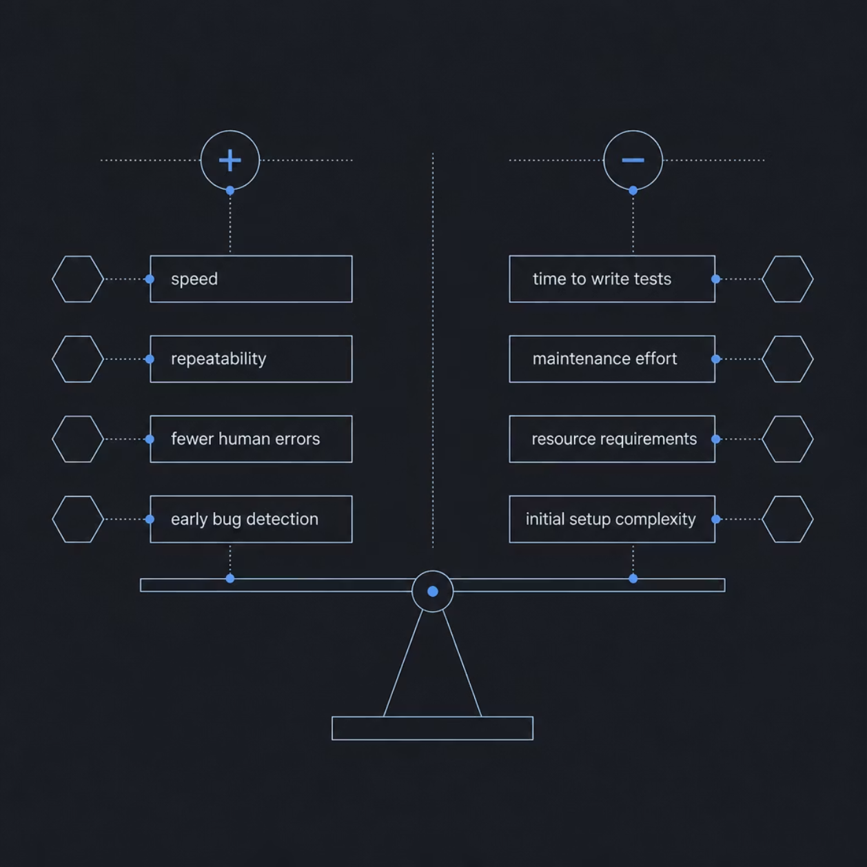

Hátrányok és kihívások
Mit kell mérlegelni?
Az automata tesztelés bevezetése nem ingyenes. A következő kihívásokra számítani kell:
Időráfordítás
Karbantartás
Erőforrásigény
A tesztek megírása kezdetben lassíthatja a fejlesztést.
A kódbázis változásával a teszteket is frissíteni kell.
Megfelelő infrastruktúra és szakértelem szükséges a bevezetéshez.

Slide 6

Az AAA minta
Az automata tesztek strukturálásának legelterjedtebb módja a háromfázisú AAA minta, amely átláthatóvá és karbantarthatóvá teszi a teszt kódokat.
Arrange
Act
Assert
Az AAA minta segít abban, hogy a tesztek olvashatók és jól dokumentáltak legyenek — a kód önmagáért beszél.

Slide 7
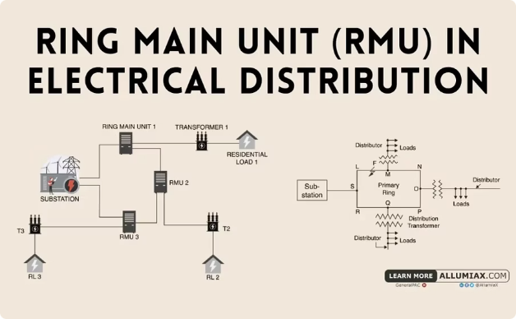
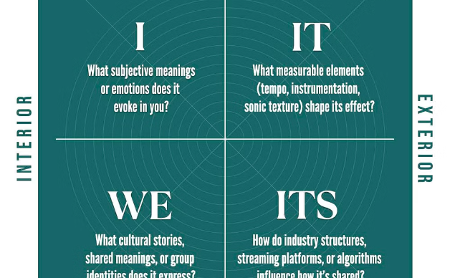
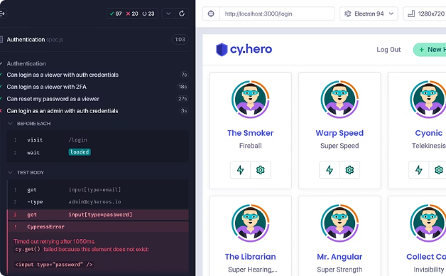
Tesztek típusai
Egységteszt (Unit Test)
Integrációs teszt
Rendszerteszt (System Test)
Egy-egy metódus vagy függvény működését vizsgálja elkülönítetten, a többi komponenstől függetlenül.
A különböző programrészek együttműködését ellenőrzi: adatbázis, API, szolgáltatások kapcsolata.
A teljes alkalmazást vizsgálja felhasználói szemszögből, a valós környezethez közel.

Slide 8
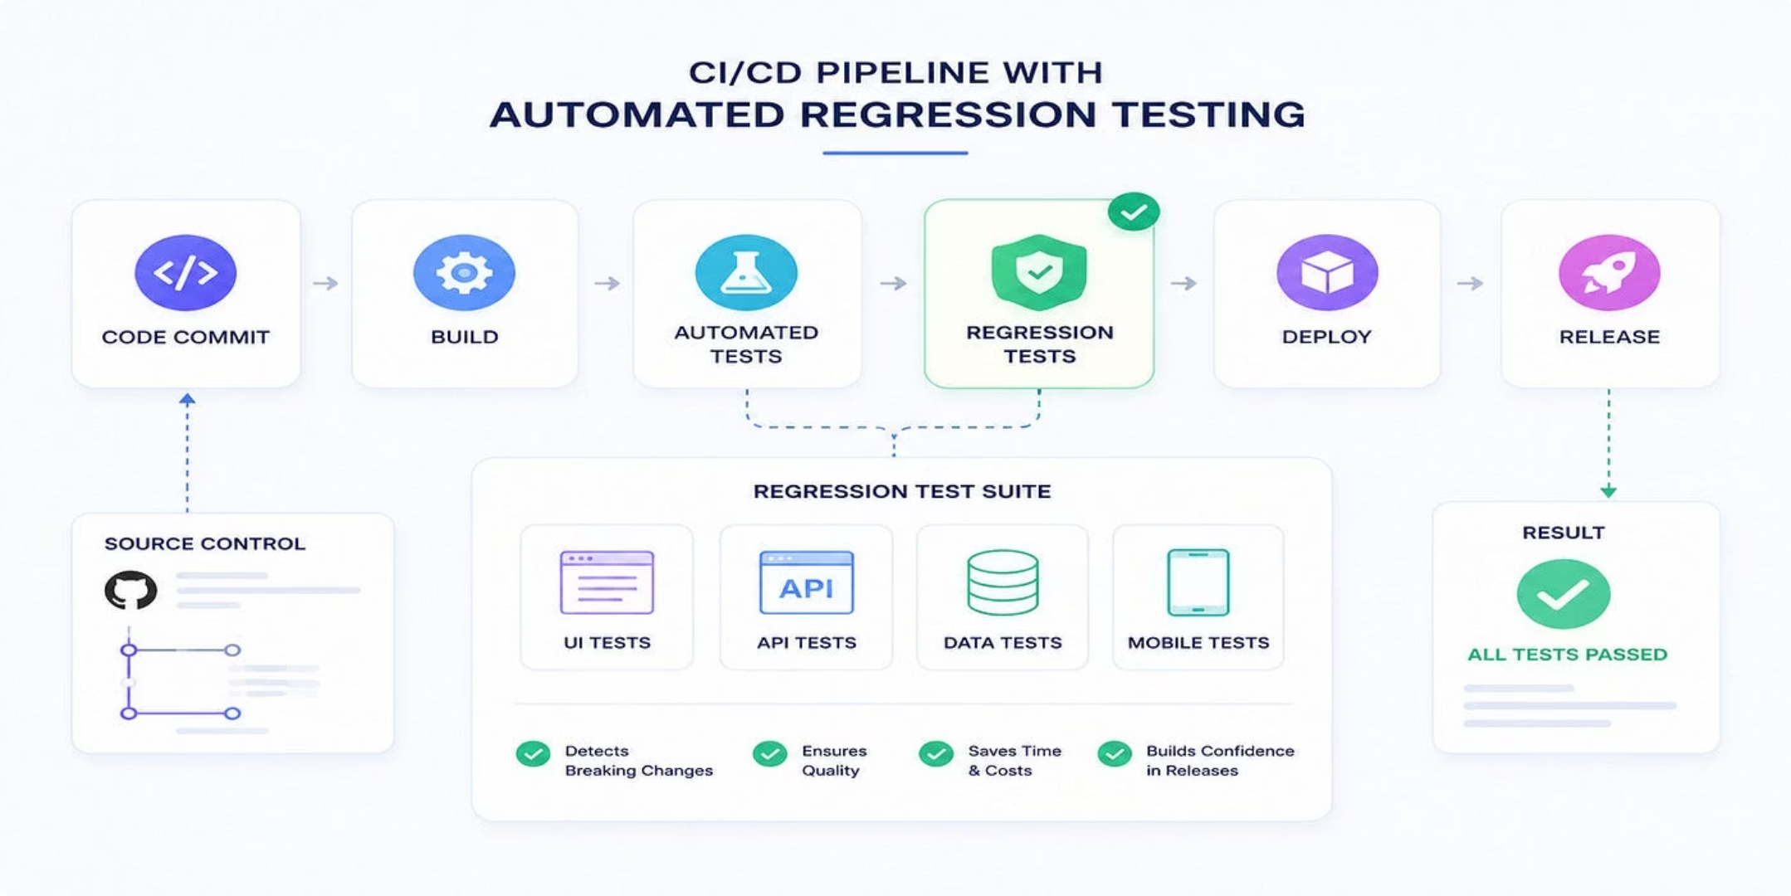

KIEMELT FOGALOM
Regreszsziós tesztelés
A regressziós tesztek célja annak ellenőrzése, hogy egy új módosítás vagy hibajavítás nem okozott-e hibát a korábban hibátlanul működő funkciókban.
Jó gyakorlat: minden új funkcióhoz írjunk regressziós tesztet, és a teljes tesztcsomagot minden változtatás előtt futtassuk le.

Slide 9






C# tesztelési keretrendszerek
C# környezetben három elterjedt keretrendszer áll rendelkezésre. Mindegyik támogatja az AAA mintát és integrálható CI/CD folyamatokba.
MSTest
NUnit
xUnit
A Microsoft hivatalos keretrendszere. Visual Studio-ba integrált, kezdőknek ideális.
Népszerű nyílt forráskódú megoldás. Rugalmas, jól dokumentált, széles közösséggel.
Modern, extenzibilis keretrendszer. ASP.NET Core projektekben gyakran alkalmazott.

Slide 10
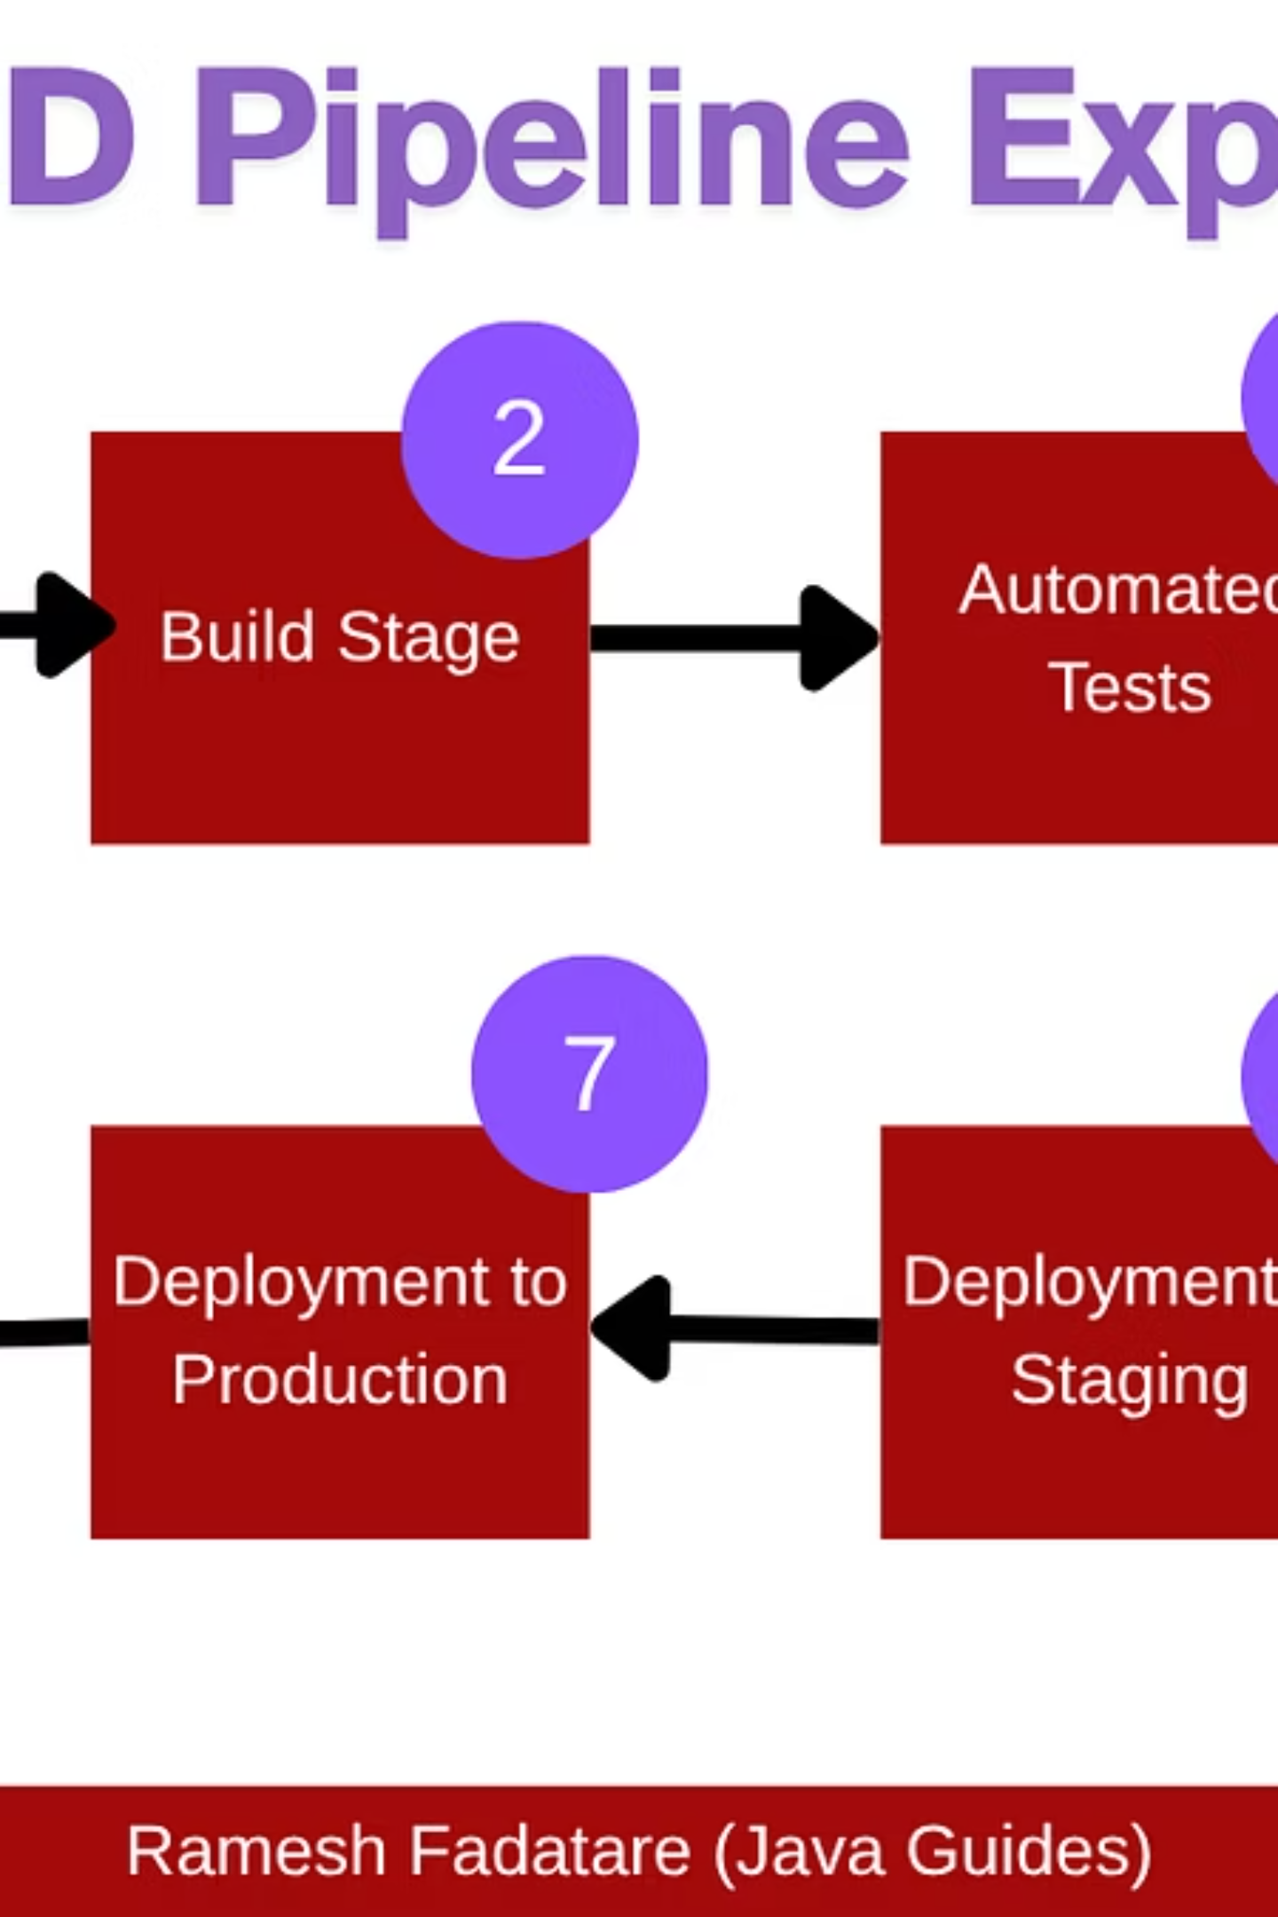




Automata tesztelés a CI/CD folyamatban
Az automata tesztelés a modern szoftverfejlesztés gerince. A CI/CD folyamatokba integrálva minden kódmódosítás automatikusan tesztelésre kerül, mielőtt éles környezetbe kerülne.
Kód commit
Fejlesztő feltölti a módosítást
Automata build
A rendszer lefordítja a kódot
Tesztfuttatás
Minden automata teszt lefut
Élesítés
Sikeres teszt esetén deploy

